Slide 1
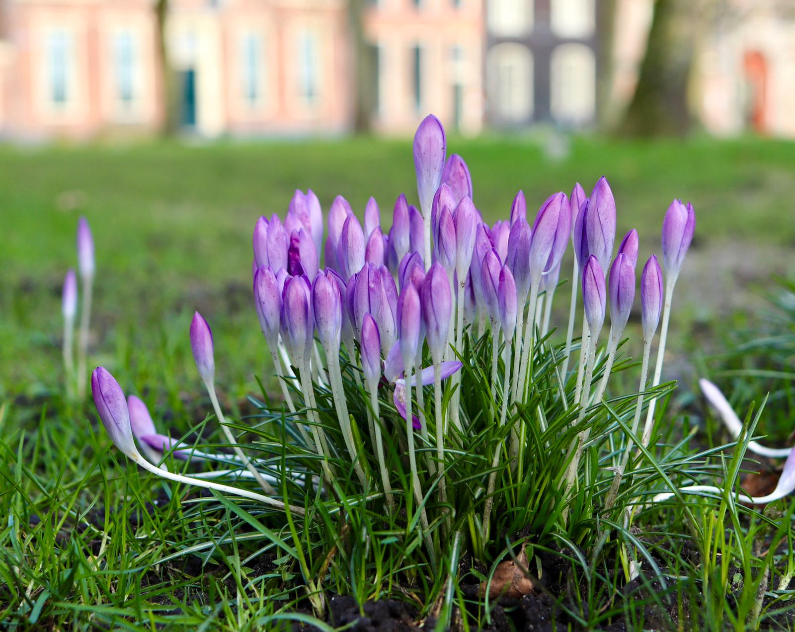
Als U Uw Geest uitzendt, dan geeft U de aarde een nieuw gelaat

Slide 2
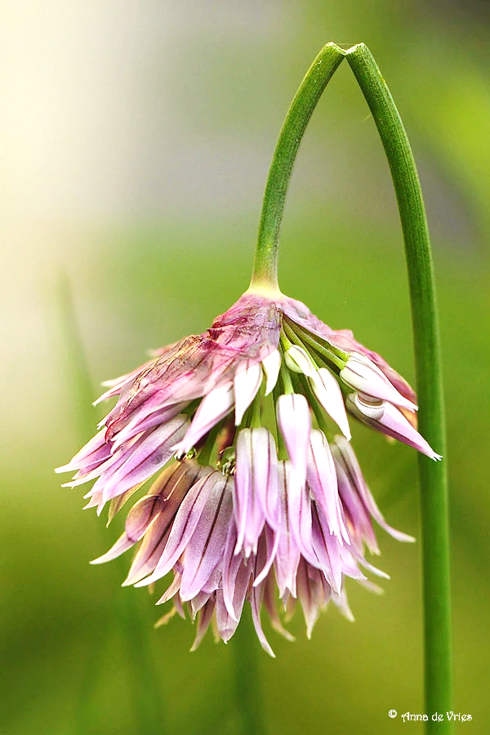

Slide 3
Twee vragen:
1. Is de dood een onschuldig iets?
2. Zijn we eenzaam als we sterven?

Slide 4
Het loon dat de zonde geeft is de dood, maar de genade die God schenkt is het eeuwige leven

Slide 5
Waarom moest Christus sterven?
Omdat vanwege Gods gerechtigheid niet anders voor onze zonden kon betaald worden dan door de dood van zijn Zoon

Slide 6
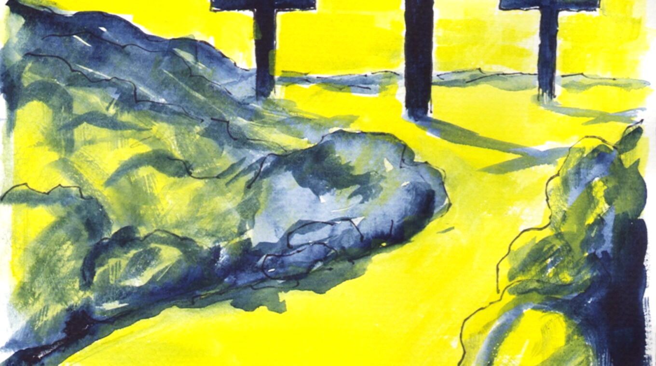

Slide 7
Twee vragen:
1. Is de dood een onschuldig iets?
2. Zijn we eenzaam als we sterven?

Slide 8
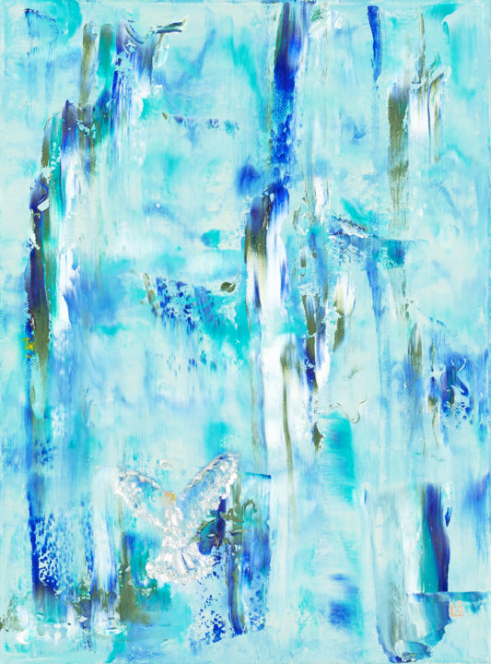

Slide 9
Steeds houd ik de Here voor ogen, met Hem aan mijn zijde wankel ik niet, Psalm 16
Ik vraag aan de Here één ding: om te wonen in het huis van de Here, alle dagen van mijn leven, om de liefde van de Here te aanschouwen, Hem te ontmoeten in zijn tempel, Psalm 27

Slide 10
